Slide 1
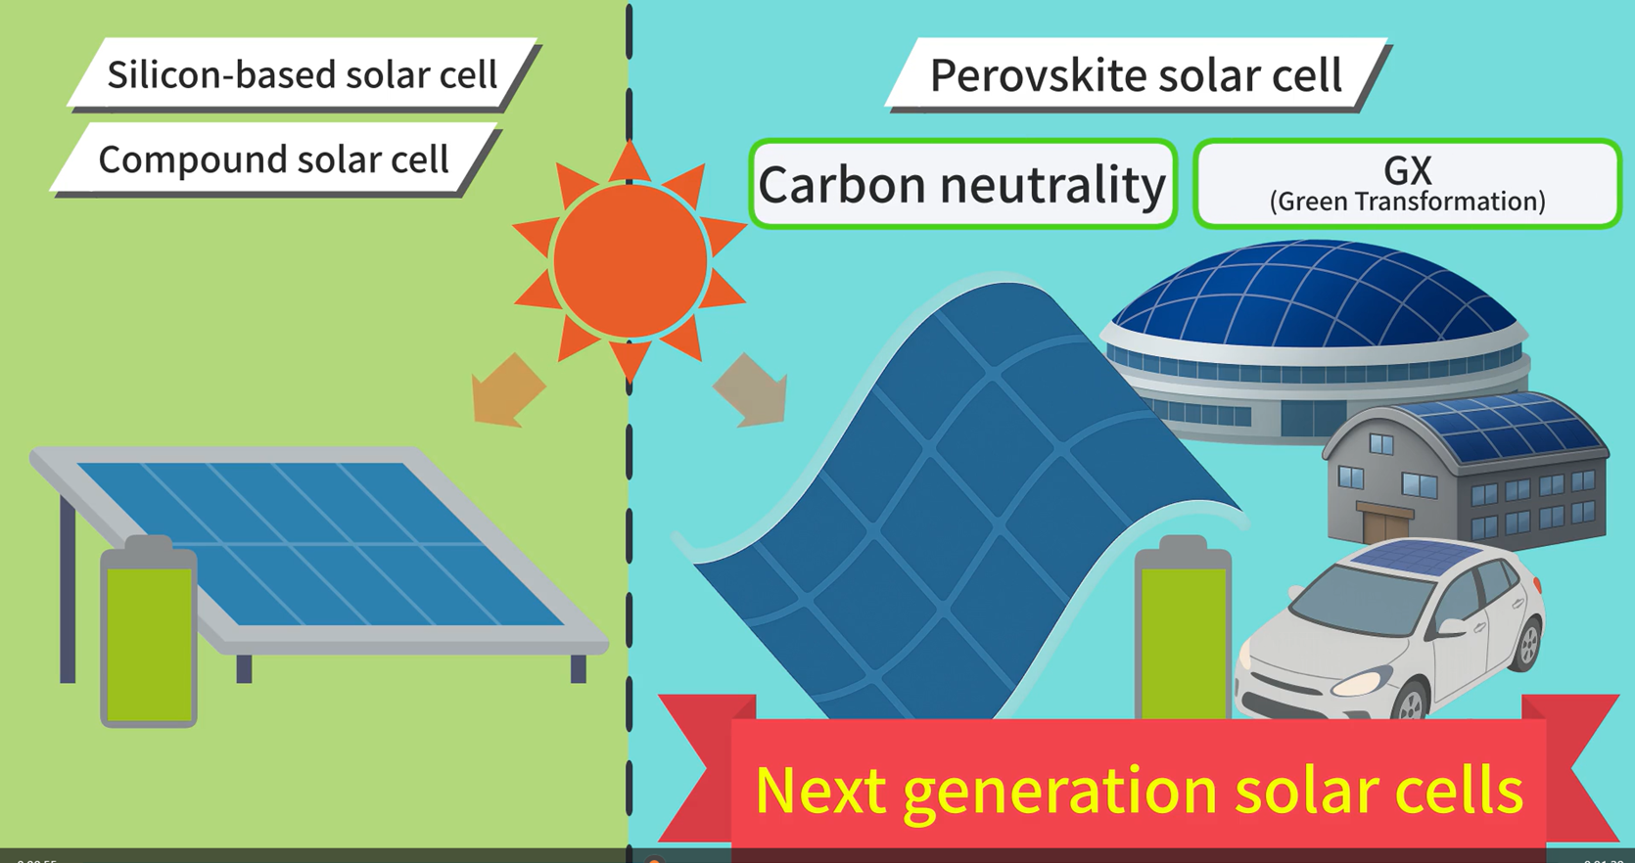
CN
（Carbon Neutrality）
GXと表記を合わせてください。

Slide 2
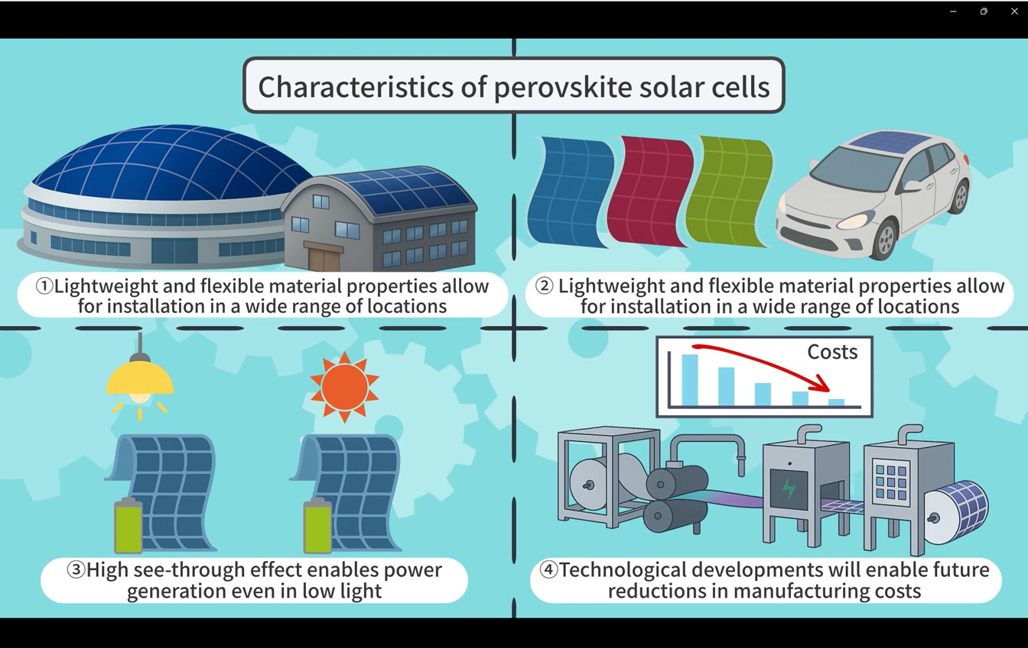
①~④の英語の文字をカット

